Slide 1
Trabalho prático 2
Análise de dados em informática
Análise de Desempenho de técnicas de aprendizagem automática
trabalho realizado por:
1200801 Daniel braga
1201525 gonçalo nogueira

Slide 2
Indice 1. introdução 2. regressão 3. classificação 4. conclusão

Slide 3
introdução

Slide 4
regressão

Slide 5
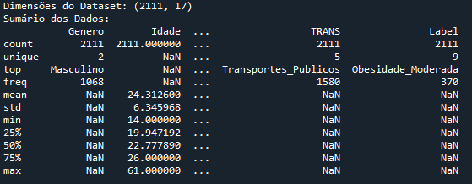
1.
Carregar ficheiro
Verificar dimensão
Sumário de dados
Figura 1 – Dimensão e sumário de dados

Slide 6

2.
Novo atributo imc
Figura 2 – Primeiras linhas com IMC calculado

Slide 7
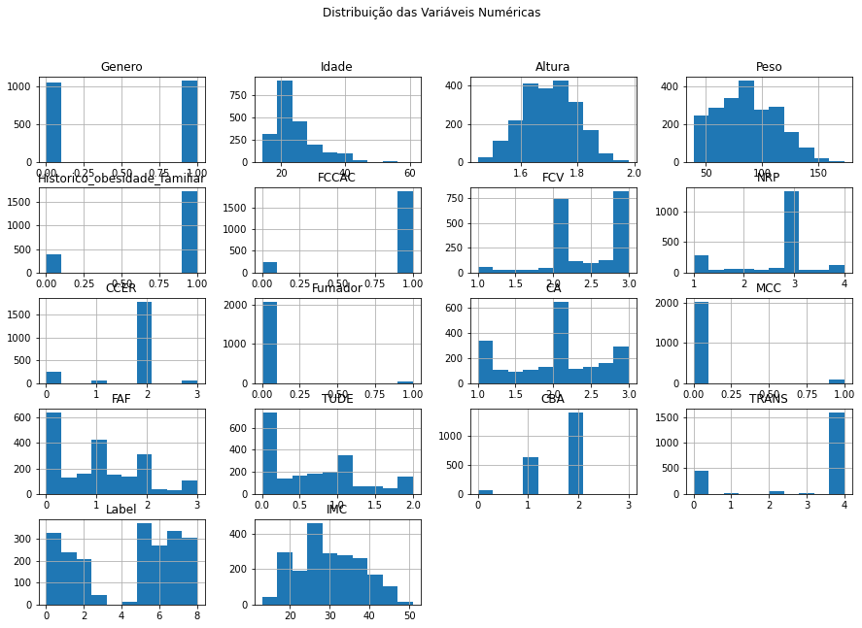
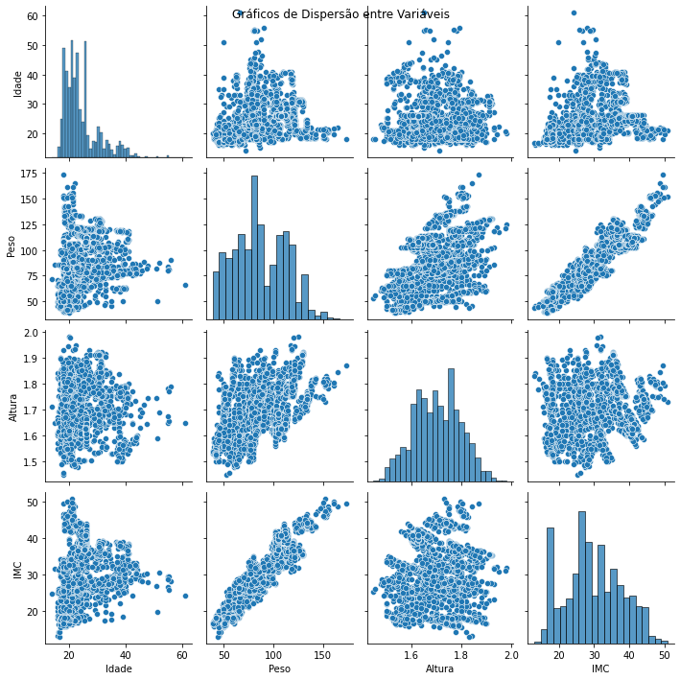
3.
Figura 3 – Distribuição das variáveis numéricas
Análise de atributos
Figura 4 – Dispersão entre variáveis

Slide 8

4.
Pré-processamento dos dados
Figura 5 – Primeiras linhas após a normalização dos dados

Slide 9
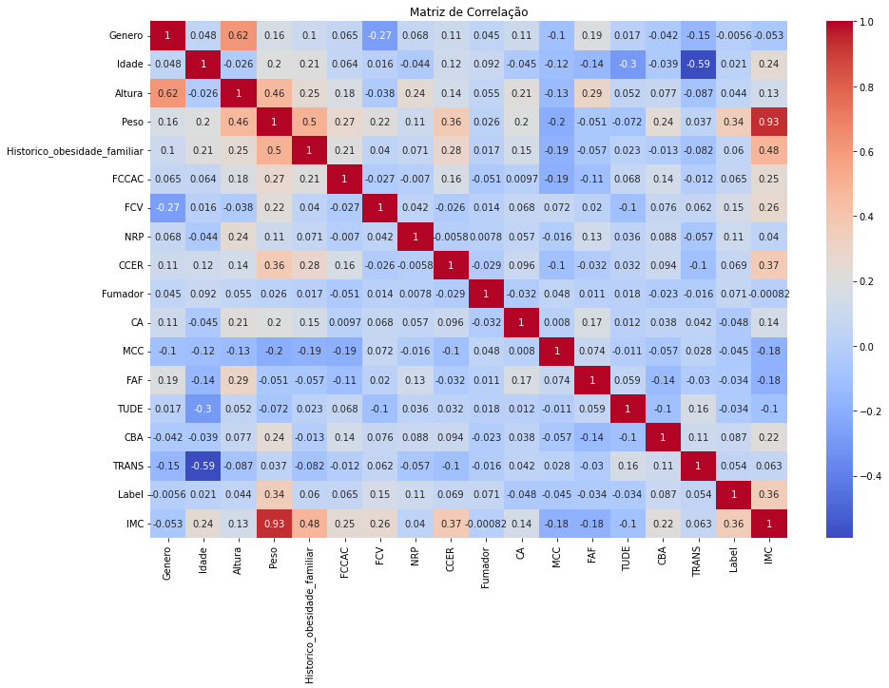
5.
Diagrama de correlação
conclusões
Figura 6 – Matriz de correlação dos atributos

Slide 10
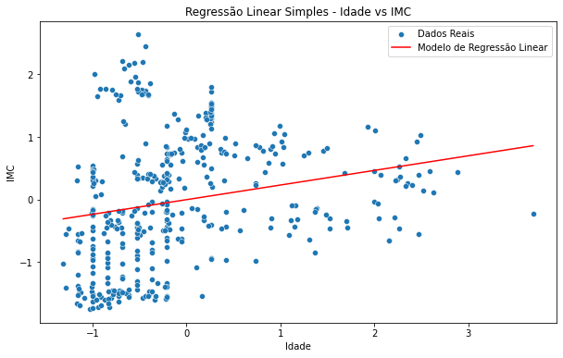


6.
Modelo regressão linear simples
Cálculo mae e rmse
Modelo com melhor resultado
Figura 7 – Modelo de regressão linear simples para a variável IMC
Figura 8 – Função linear resultante, MAE e RMSE
Figura 9 – Variável com melhor resultado

Slide 11
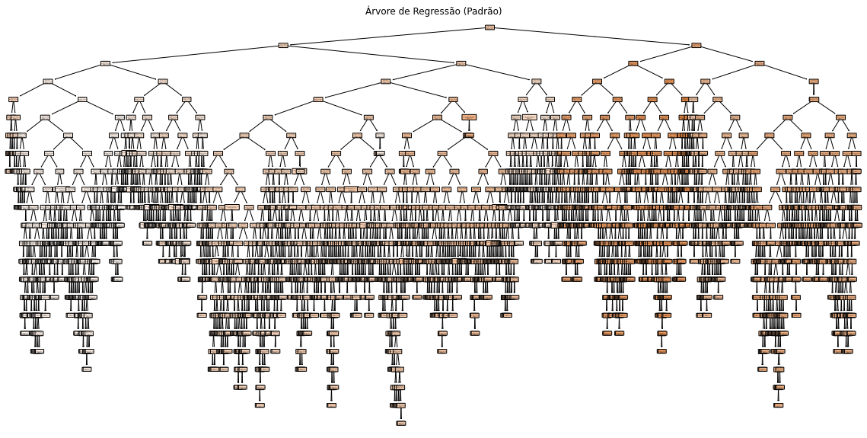
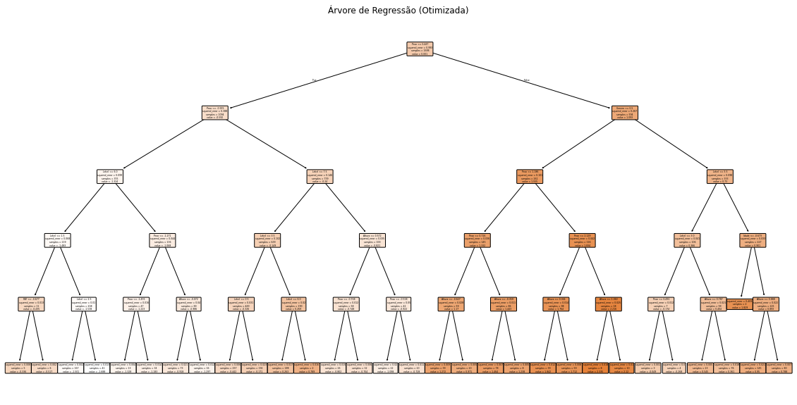
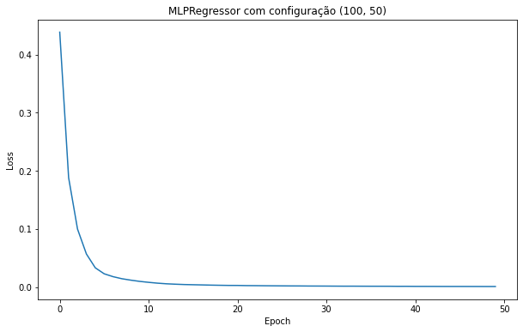
7.
Figura 10 – Árvore de regressão (padrão)
Modelo regressão linear múltipla
Árvore de regressão padrão
e otimizada
Rede neuronal
Figura 11 – Árvore de regressão (otimizada)
Figura 12 – Rede neuronal

Slide 12

8.
Comparação de resultados
Figura 13 – Comparação de MAE e RMSE entre os modelos

Slide 13

9.
Modelo com melhor desempenho
Figura 14 – Diferença entre os dois melhores modelos

Slide 14
classificação

Slide 15
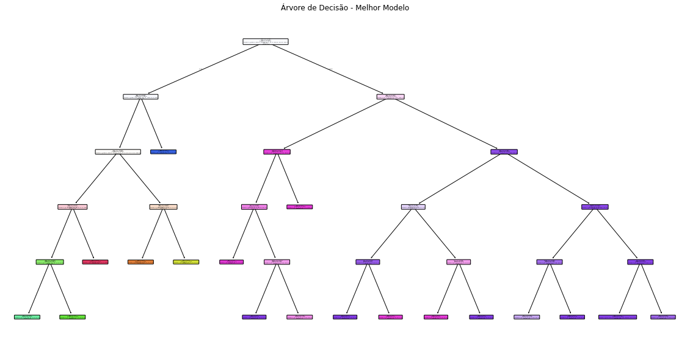
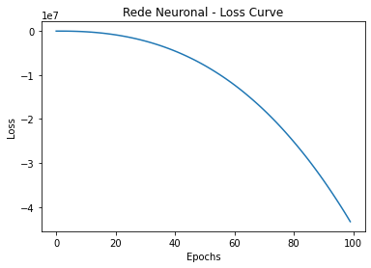
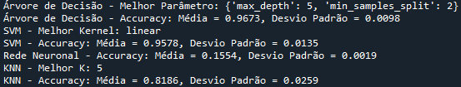
1.
Figura 15 – Melhor modelo da árvore de decisão
Árvore de decisão
Svm
Rede neuronal
K-vizinhos-mais-próximos
Figura 16 – Plot da curva de perda da melhor rede neural treinada
Figura 17 – Parâmetros dos melhores modelos

Slide 16

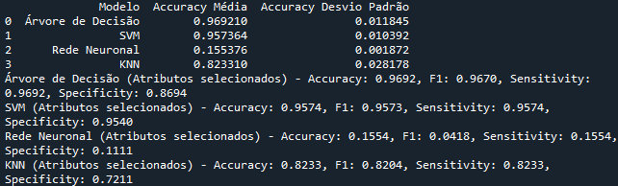
1.
Figura 18 – Comparação dos modelos
Figura 19 – Diferença entre os dois melhores modelos
Diferença entre os dois melhores modelos
Melhor e pior desempenho nas diferentes métricas
Seleção de atributos
Figura 20 – Desempenho dos modelos nas diferentes métricas
Figura 21 – Atributos selecionados
Figura 22 – Valores dos modelos que utilizam os atributos selecionados

Slide 17

2.
Figura 23 – Valores dos melhores modelos com os novos preditores
Figura 24 – Diferença de desempenho entre os modelos com vs sem os novos preditores
Novos preditores: ALTURA_PESO e IMC_Hist_Obes
Reavaliação os dois melhores modelos
Diferença de desempenho

Slide 18

3.
Figura 25 – Previsão do atributo “Género” para os modelos Rede Neuronal e SVM
Capacidade preditiva do atributo “género”
Diferença do desempenho dos modelos
Modelo com melhor desempenho
Figura 26 – Diferença de desempenho entre os modelos Rede Neuronal e SVM
Figura 27 – Modelo com melhor desempenho entre Rede Neuronal e SVM

Slide 19
Conclusão

